Slide 1
Was können wir am Samstag machen?

Slide 2
Was können wir am Samstag machen?
Wir können …

Slide 3
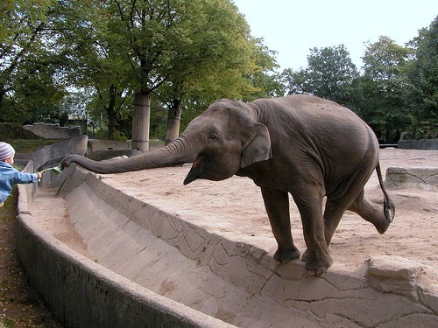
Wir können …
… in den Zoo gehen!

Slide 4
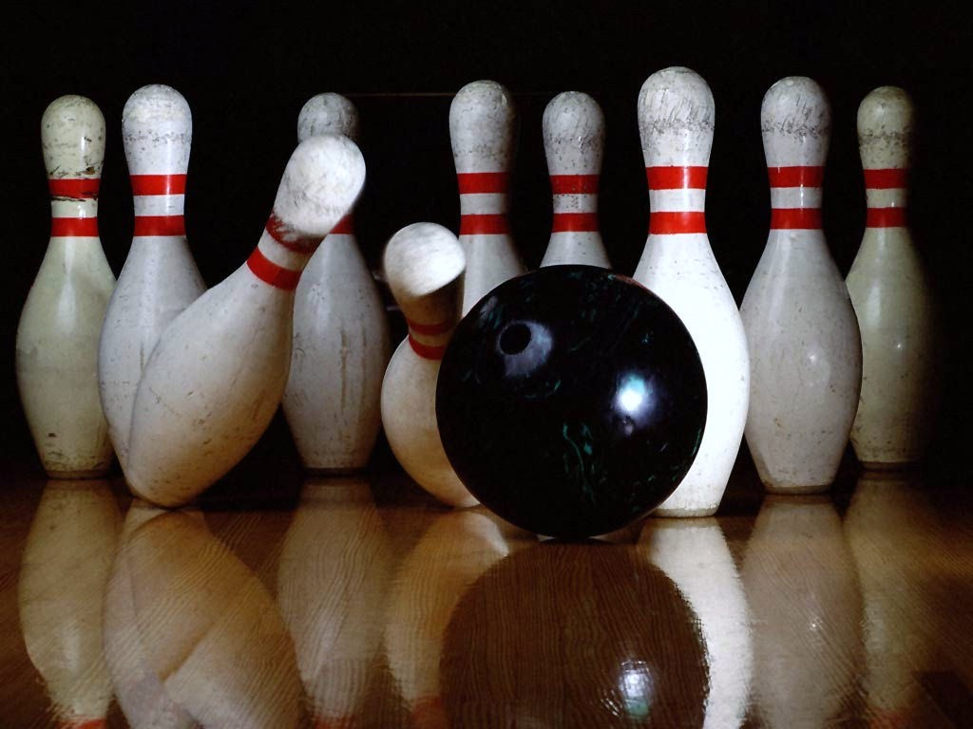
Wir können …
… Bowling spielen!

Slide 5
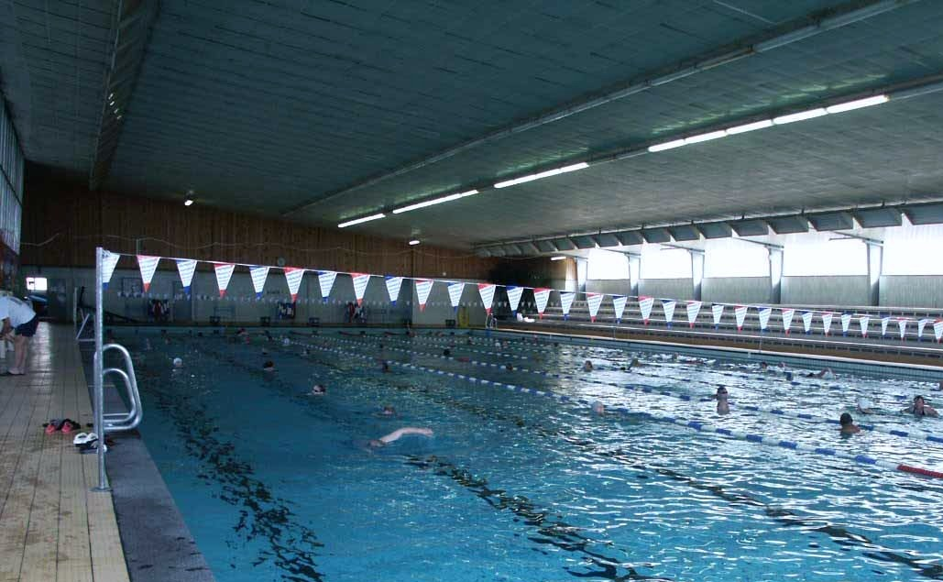
Wir können …
… ins Schwimmbad gehen!

Slide 6
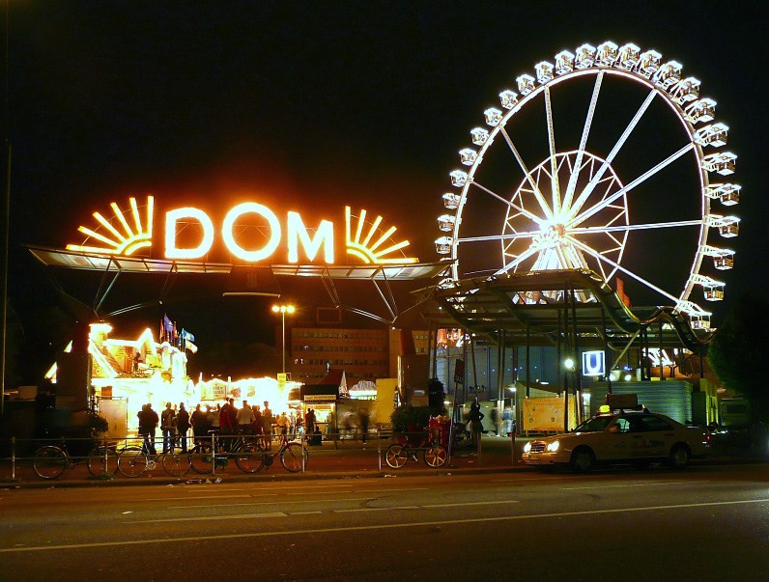
Wir können …
… auf den Dom gehen!

Slide 7
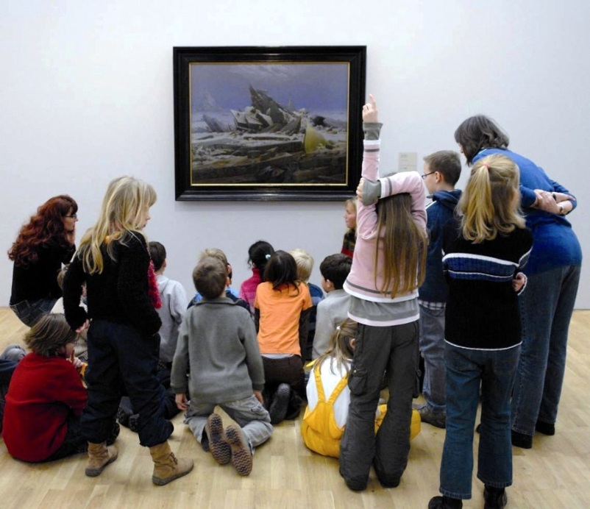
Wir können …
… ins Museum gehen!

Slide 8
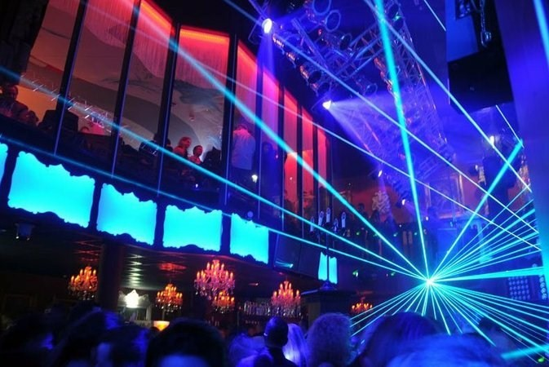
Wir können …
… in die Disco gehen!

Slide 9
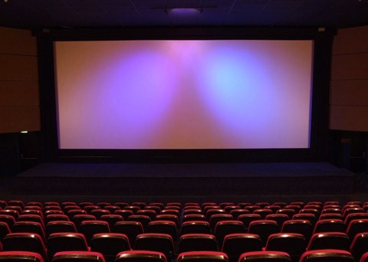
Wir können …
… ins Kino gehen!

Slide 10
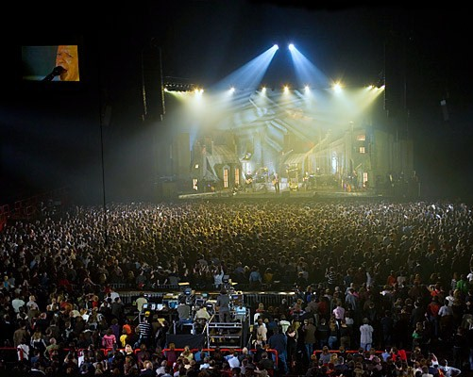
Wir können …
… ins Konzert gehen!

Slide 11
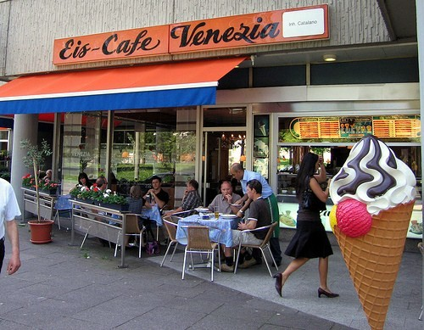
Wir können …
… ins Eiscafé gehen!

Slide 12
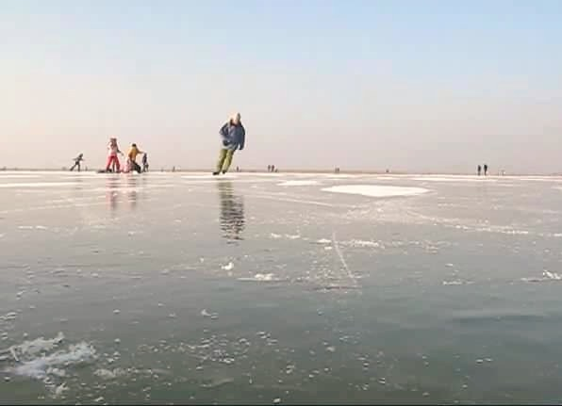
Wir können …
… Schlittschuh laufen gehen!

Slide 13
Wir können …

Slide 14
Wir können …

Slide 15
Wir können …

Slide 16
Wir können …

Slide 17
Wir können …

Slide 18
Wir können …

Slide 19
Wir können …

Slide 20
Wir können …

Slide 21
Wir können …

Slide 22
Wir können …

Slide 23
(Arbeitsblatt)

Slide 24
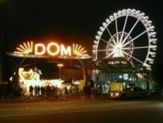
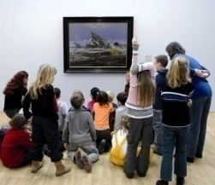
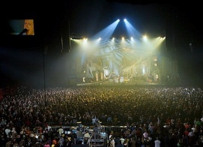
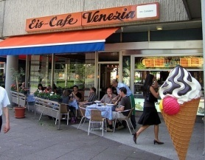
in den Zoo gehen
in die Disco gehen
auf den Dom gehen
ins Museum gehen
ins Konzert gehen
ins Kino gehen
ins Eiscafé gehen
ins Schwimmbad gehen
Schlittschuh laufen gehen
Bowling spielen

Slide 25
Was können wir
bei schönem Wetter machen?
Und bei schlechtem Wetter?

Slide 26
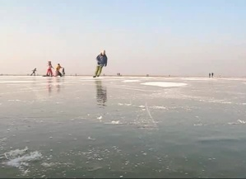
Bei schönem Wetter können wir…
Bei schlechtem Wetter können wir…

Slide 27
Was können wir am Samstag
in Clermont machen?
Bei schönem Wetter können wir…
Bei schlechtem Wetter können wir...

Slide 28
Willst du ins Kino gehen?

Slide 29
Willst du ins Kino gehen?
Hast du weitere Ideen?

